Slide 1
ИТОГОВОЕ СОВЕЩЕНИЕ ММО №6 за 2023-2024 учебный год

Slide 2
Государственное бюджетное дошкольное образовательное учреждение детский сад № 37 Фрунзенского района Санкт-Петербурга
Государственное бюджетное дошкольное образовательное учреждение детский сад № 40 общеразвивающего вида с приоритетным осуществлением художественно- эстетического развития воспитанников Фрунзенского района Санкт-Петербурга
Государственное бюджетное дошкольное образовательное учреждение детский сад № 43 комбинированного вида Фрунзенского района Санкт- Петербурга
Государственное бюджетное дошкольное образовательное учреждение детский сад № 44 с приоритетным осуществлением деятельности по познавательно- речевому развитию детей Фрунзенского района Санкт- Петербурга
Государственное бюджетное дошкольное образовательное учреждение детский сад № 49 Фрунзенского района Санкт- Петербурга
Государственное бюджетное дошкольное образовательное учреждение детский сад № 55 комбинированного вида Фрунзенского района Санкт- Петербурга

Slide 3
План мероприятий ММО №6 2023-2024
«ГОД НАСТАВНИКА»
№ п/п | Наименование мероприятия | ГБДОУ Дата проведения (месяц) | Целевая аудитория, Приглашенные выступающие
1. | Координационное совещание ММО | ГБДОУ д/с №43 Сентябрь 2023 | Специалисты ГБДОУ 37,40,43,44, 49, 55
3. | Игра –импровизация по ПДД «Где мы были мы не скажем, как дорогу перейти покажем» | ГБДОУ д/с №49 Ноябрь 2023 16.11 в 9.30 | Воспитатели
4. | Интегрированное занятие «Семейный альбом» | ГБДОУ д/с № 43 Ноябрь 2023 30.11 в 9.30 | Воспитатели
5. | Презентация опыта по теме «Формирование культуры безопасного поведения на дороге у дошкольников» | ГБДОУ д/с № 55 Декабрь 2023 | Воспитатели
6. | «Голубое чудо» рисование | ГБДОУ д/с № 40 Декабрь 2023 | Воспитатели
7. | «Спасатели планеты Земля» Экология | ГБДОУ д/с № 49 Декабрь 2023 | Воспитатели
 | «Святки- Колядки» | ГБДОУ д/с № 55 16 января 2024 | Муз.рук.
8. | ."Деловая игра "Компетенции современного педагога в контексте внедрения ФОП ДО" | ГБДОУ д/с №44 январь 2024 | Воспитатели

Slide 4
9. | Презентация занятия по БДД «Формирование культуры безопасного поведения на дороге у дошкольников» | ГБДОУ д/с №55 16 февраль 2024 | Воспитатели
10. | «Путешествие в страну красок» Нетрадиционные техники рисования | ГБДОУ д/с №37 26 март 2024 | Воспитатели
 | Мюзикл «Кот в сапогах» | ГБДОУ д/с №43 27 марта 2024 | Музык.рук. Ст.воспит.
11. | Презентация опыта работы "Сказание о прянике" | ГБДОУ д/с №44 04 апреля 2024 | Воспитатели
12. | Квест «На планете Марс» | ГБДОУ д/с №37 17 апрель 2024 | Воспитатели
13. | Итоговое совещание | ГБДОУ д/с №43 май 2024 | Специалисты ГБДОУ 37,40,43,44, 49, 55

Slide 5
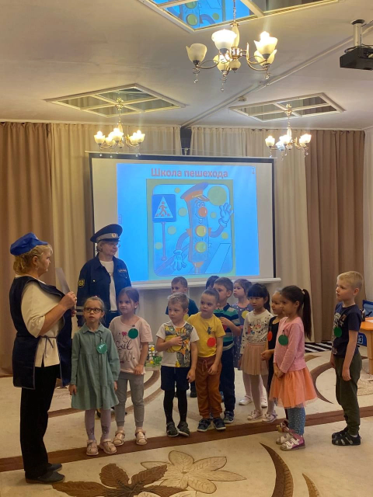
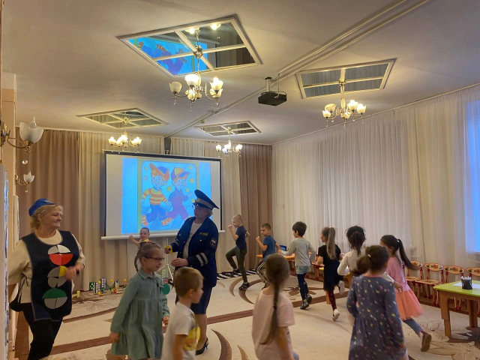
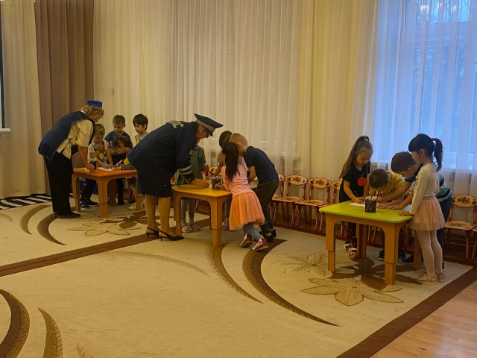
ГБДОУ детский сад №49
Презентация опыта работы для воспитателей
Занятие в старшей группе "Где мы были мы не скажем, как дорогу перейти подскажем! " Игра-импровизация по безопасности дорожного движения в старшей группе.

Slide 6
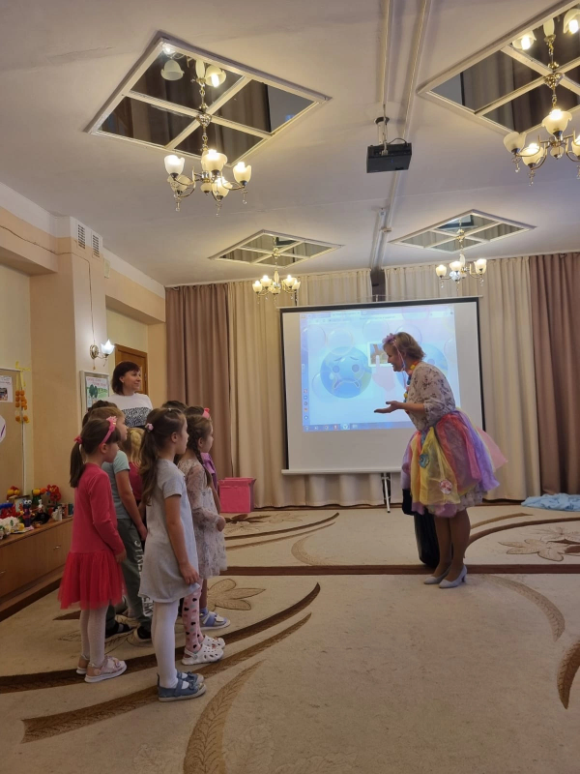
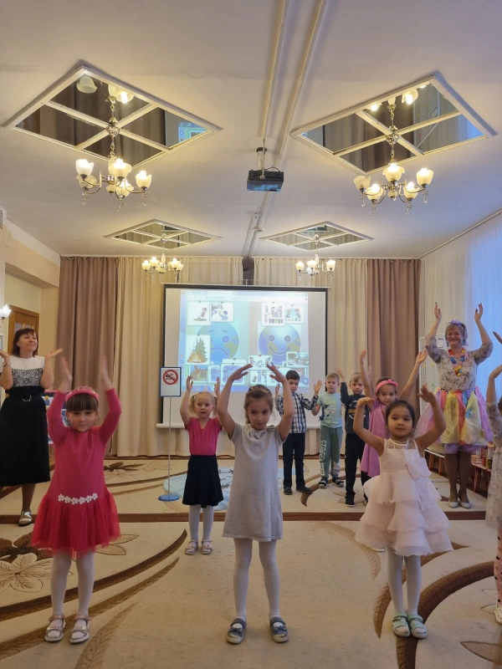
Презентация опыта работы для воспитателей
Занятие в в подготовительной группе ""Станет чище на планете, если ей помогут дети! «
Педагоги: ПДД Клименкова Раиса Николаевна, Зубанова Ольга Владимировна
Экология Тимофеева Елена Юрьевна, Бурдыгина Елена Сергеевна

Slide 7
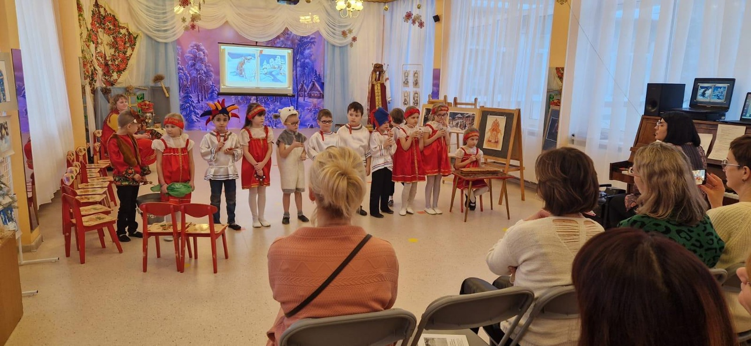
ГБДОУ детский сад № 55
Открытое мероприятие для музыкальных руководителей
«Святки-колядки»
ель
музыкальный руководитель Спиранди Элени Константиновна-

Slide 8
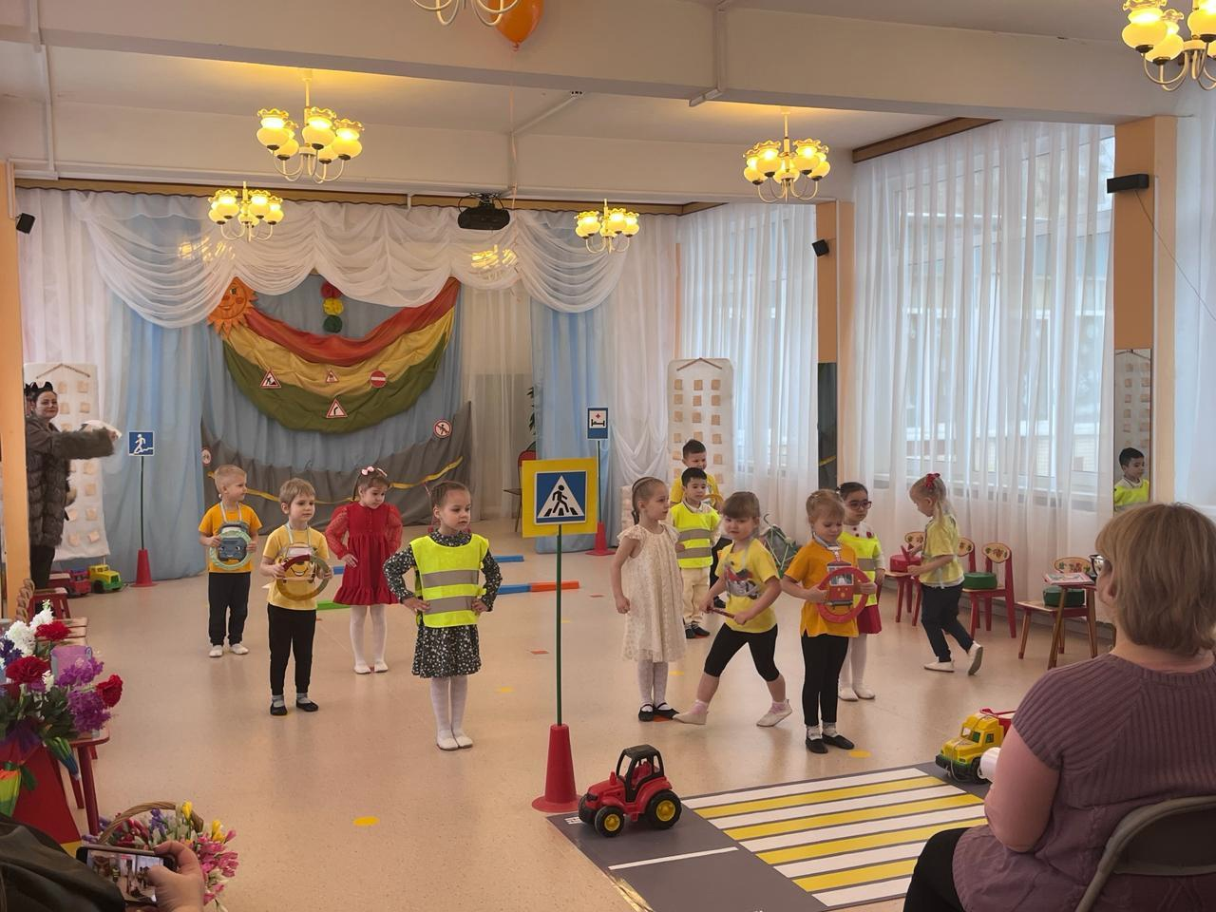
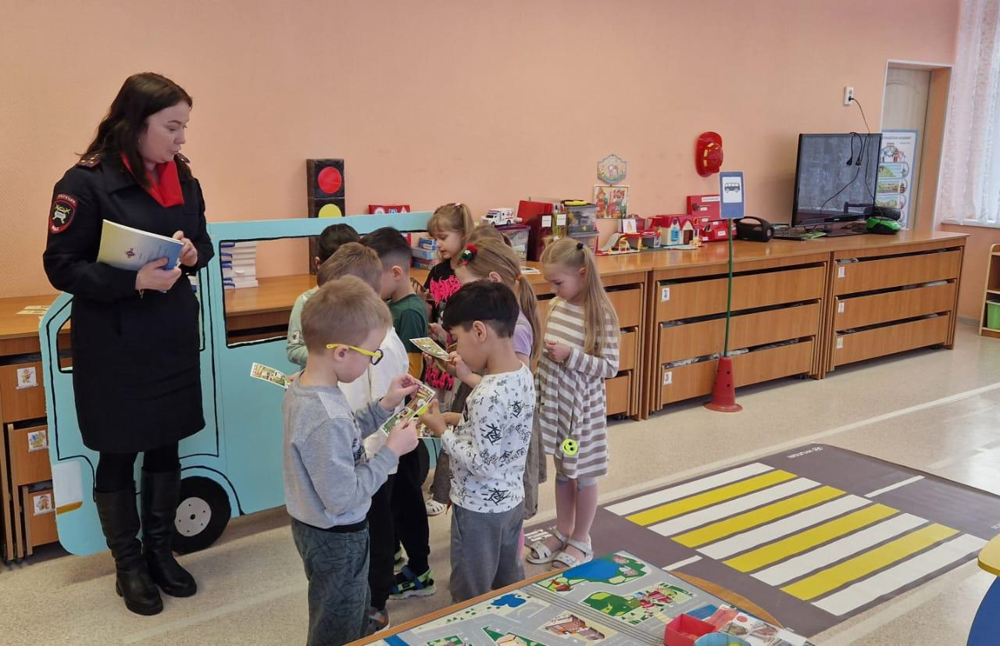
Презентация опыта работы по теме «Формирование культуры безопасного поведения на дороге у дошкольников»
Педагоги:
Петрова Юлия Петровна,Савченко Ольга Вячеславовна,Утимишева Адиля Абидуллаевна
Козлова Елена Юрьевна – музыкальный руководитель.

Slide 9
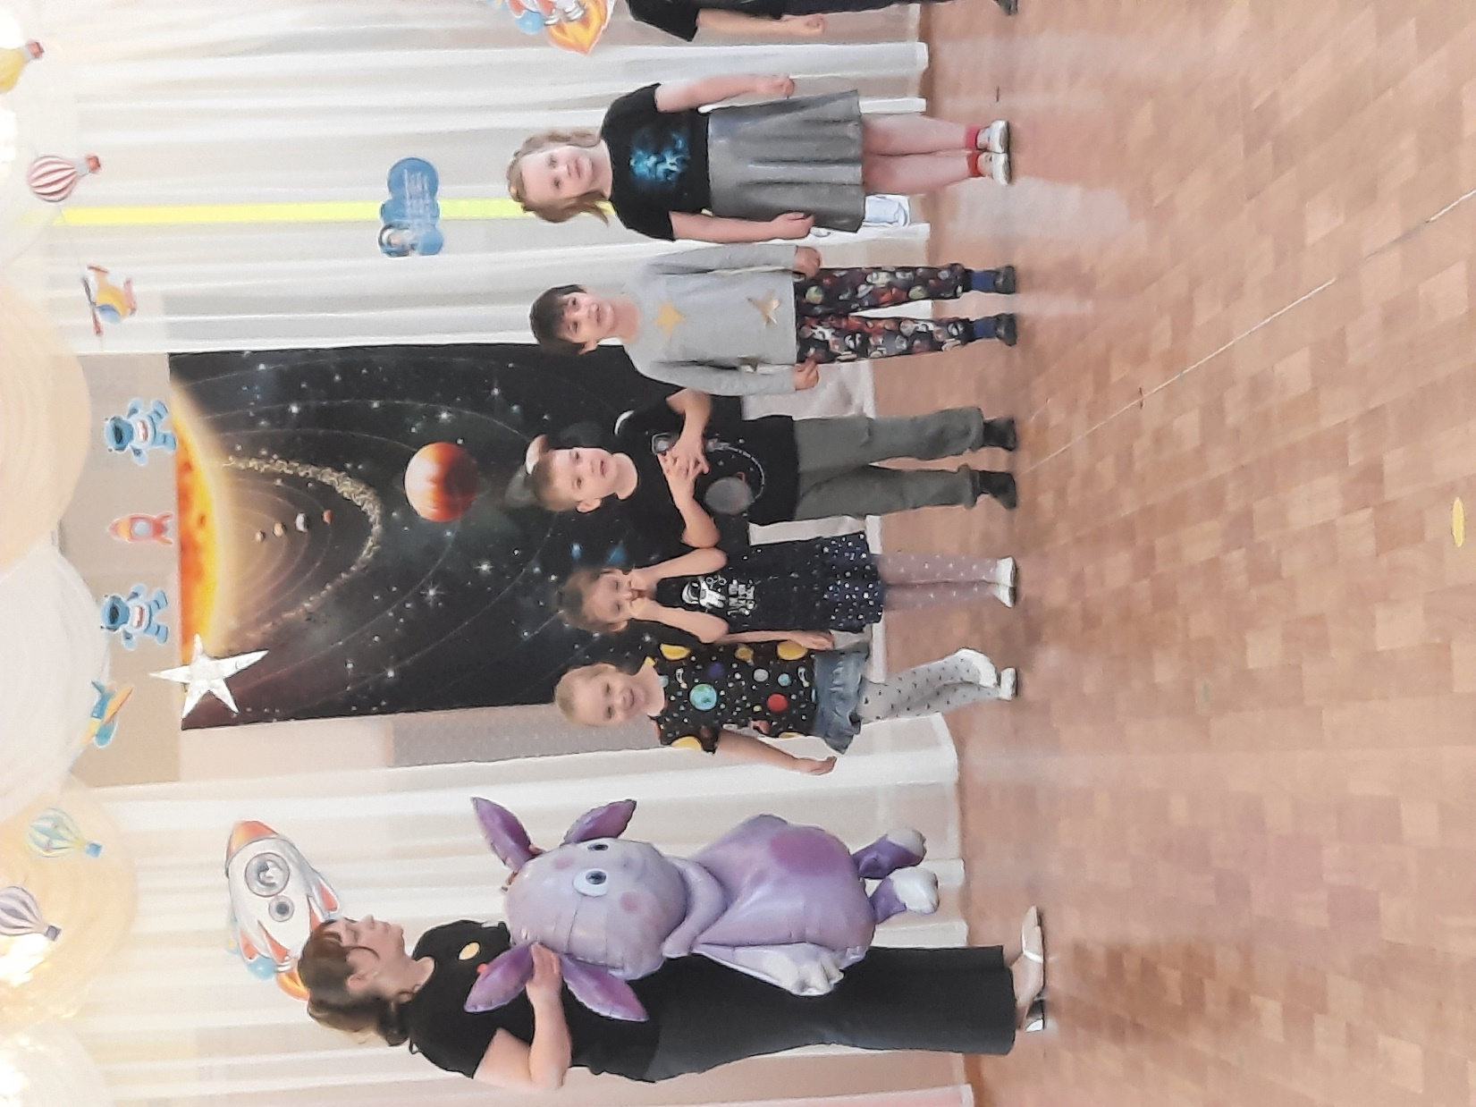
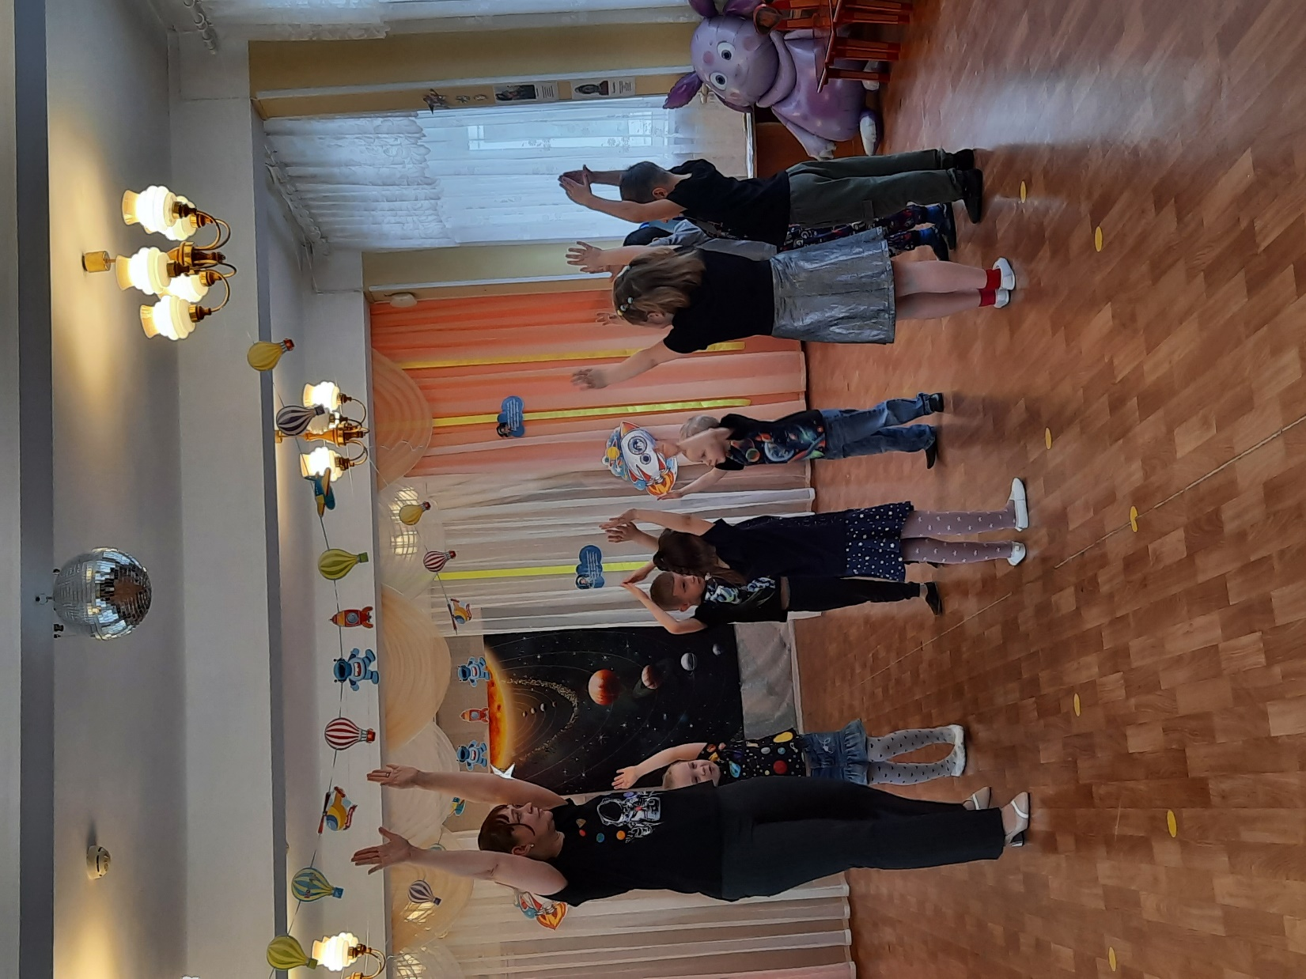
Государственное бюджетное дошкольное образовательное учреждение детский сад № 37 Фрунзенского района Санкт-Петербурга
Квест «На планете Марс» познавательное развитие. Средняя группа
Педагог: Столярова Ольга Николаевна

Slide 10
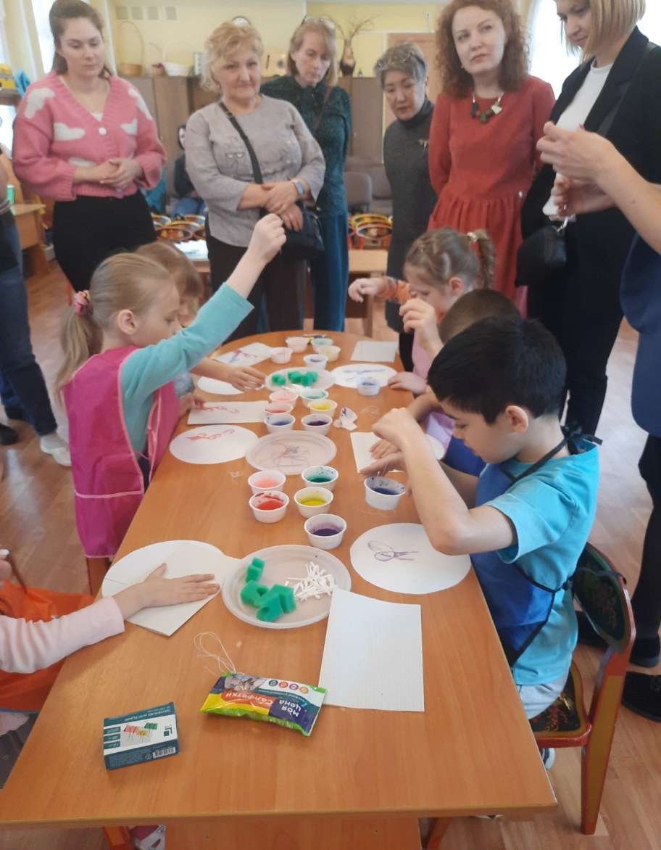
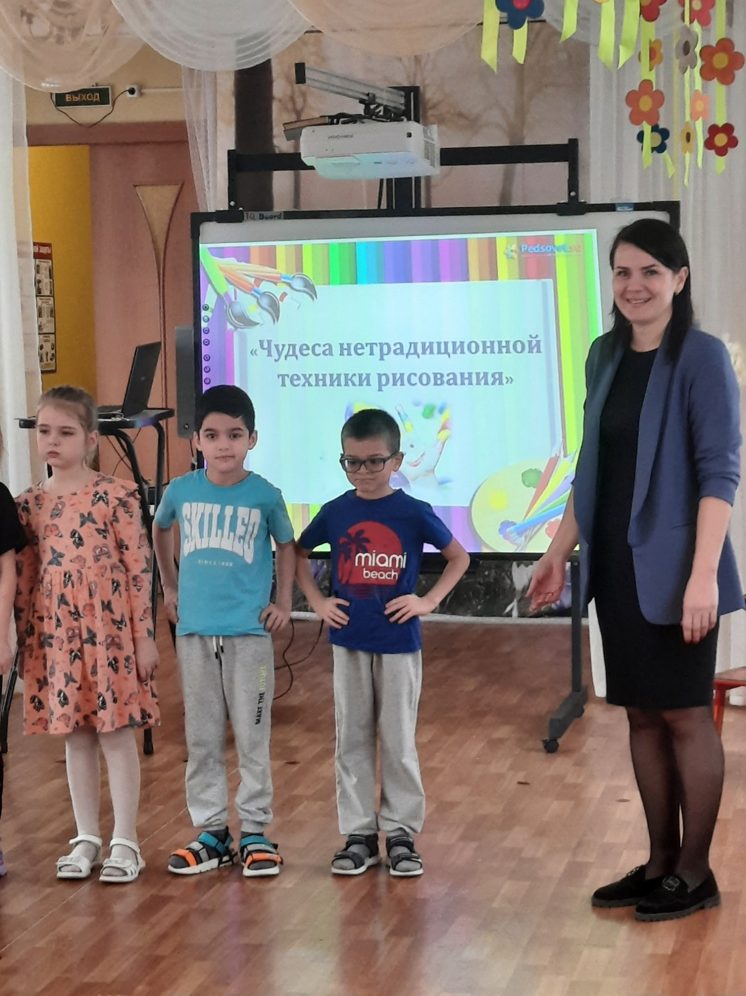
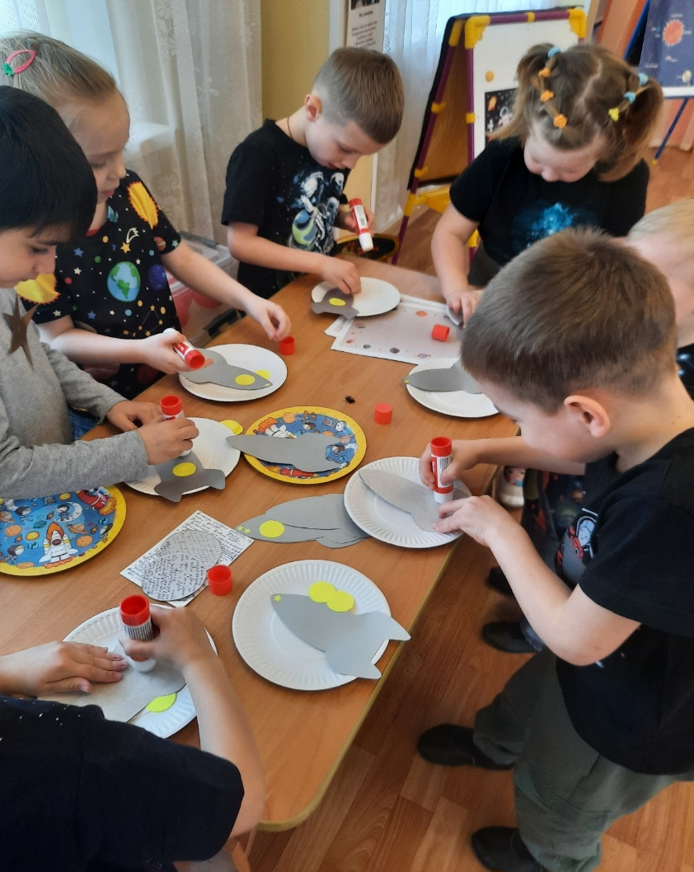
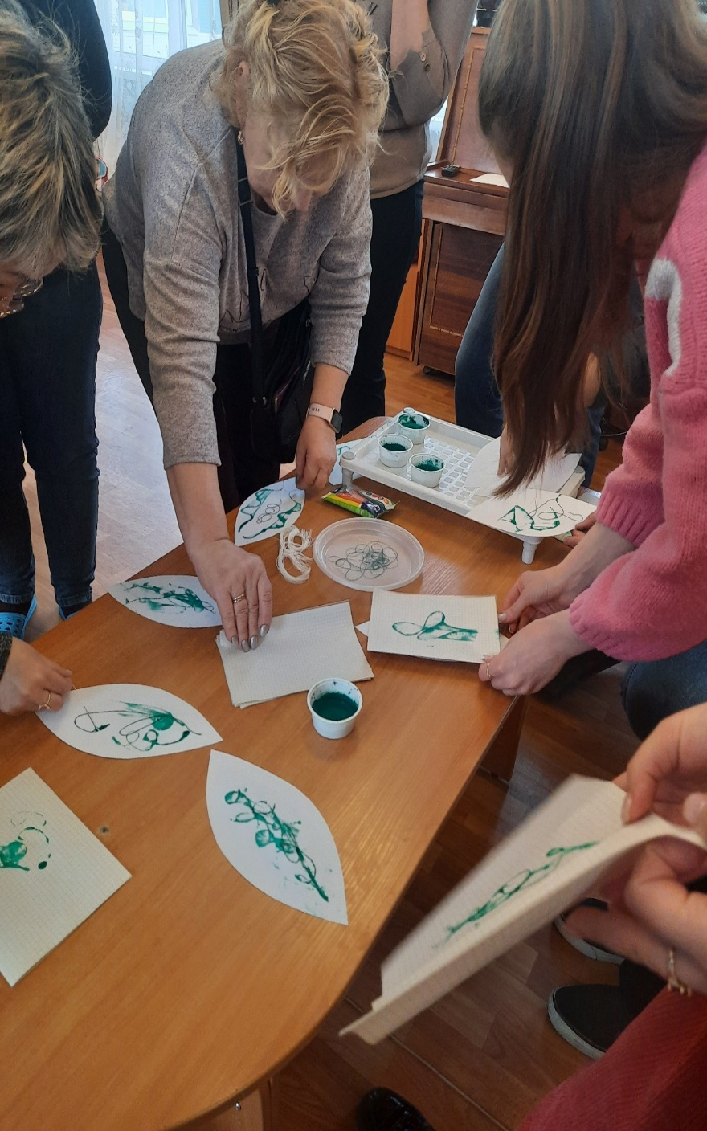
«Путешествие в страну красок» Нетрадиционные техники рисования
Педагоги: Чавычалова Татьяна Алексеевна и Сулейманова Хураман Ровшан кызы

Slide 11
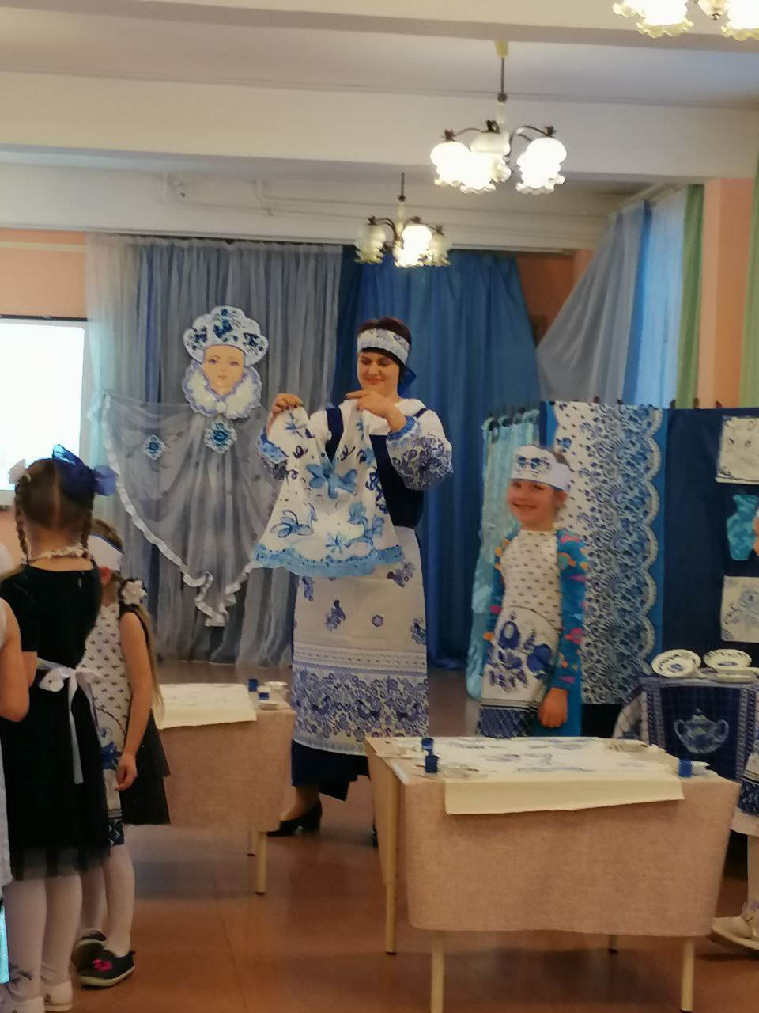
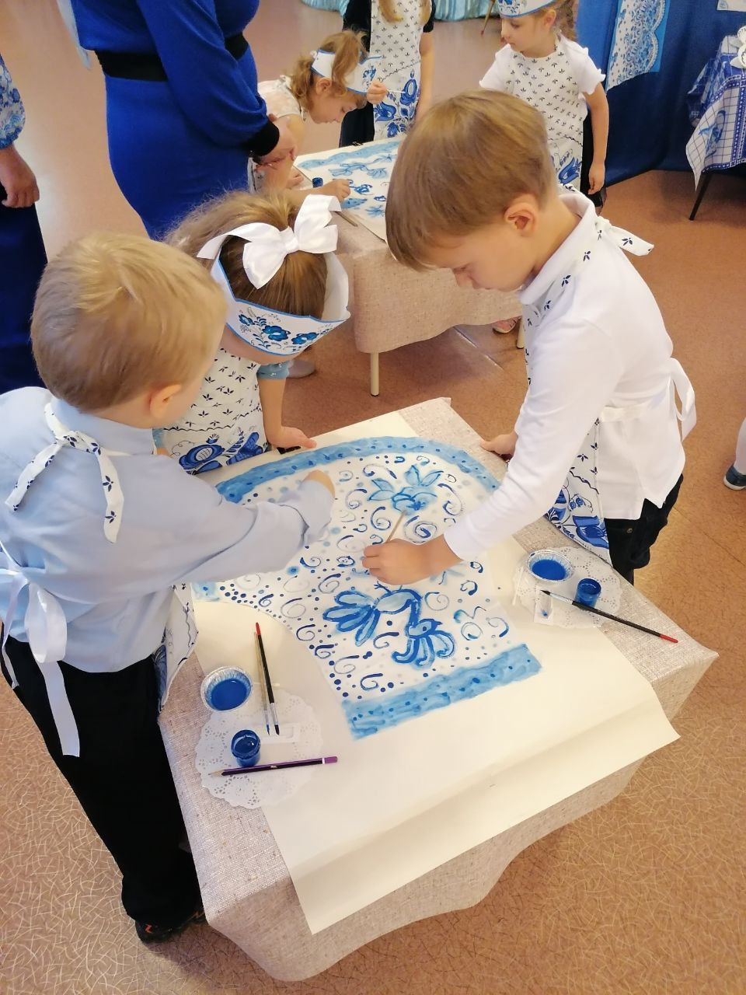
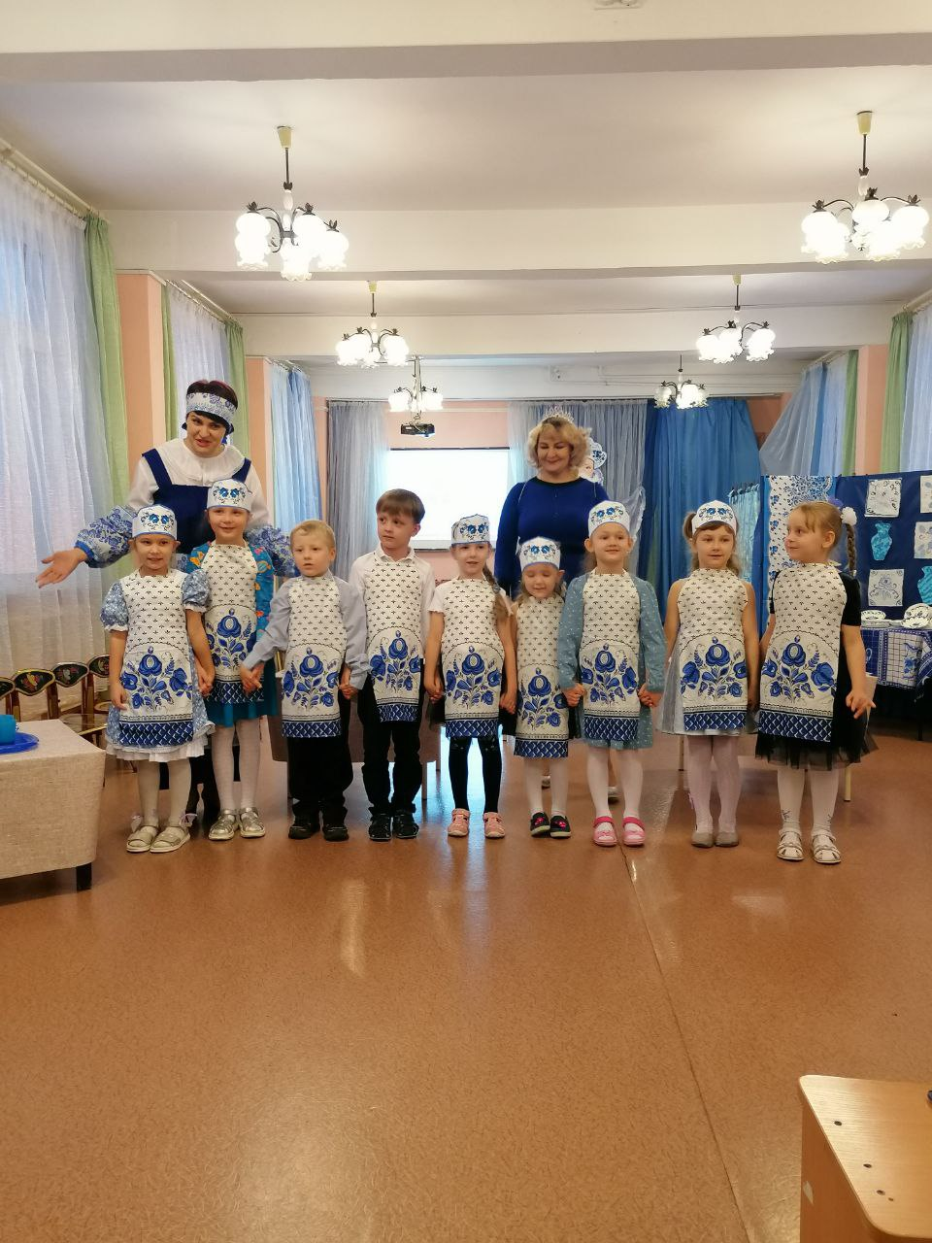
Государственное бюджетное дошкольное образовательное учреждение детский сад № 40 общеразвивающего вида с приоритетным осуществлением художественно- эстетического развития воспитанников
Фрунзенского района Санкт-Петербурга
Презентация опыта работы по художественно- эстетическому воспитанию «Голубое чудо» техника Батик
Педагоги: Сайгутина Людмила Владимировна, Кищенко Наталья Валерьевна

Slide 12
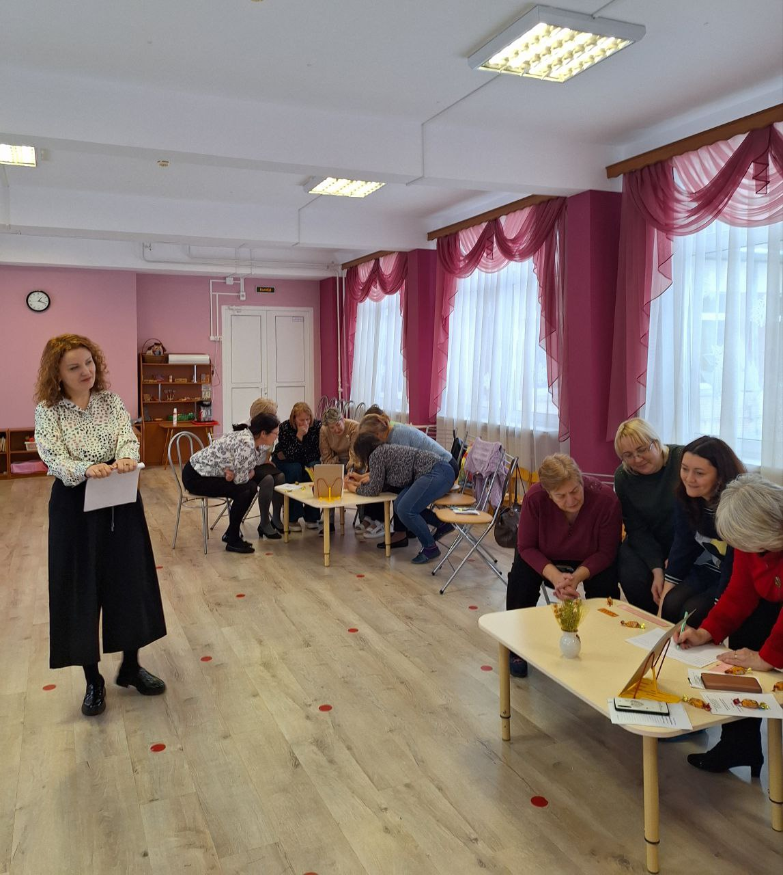
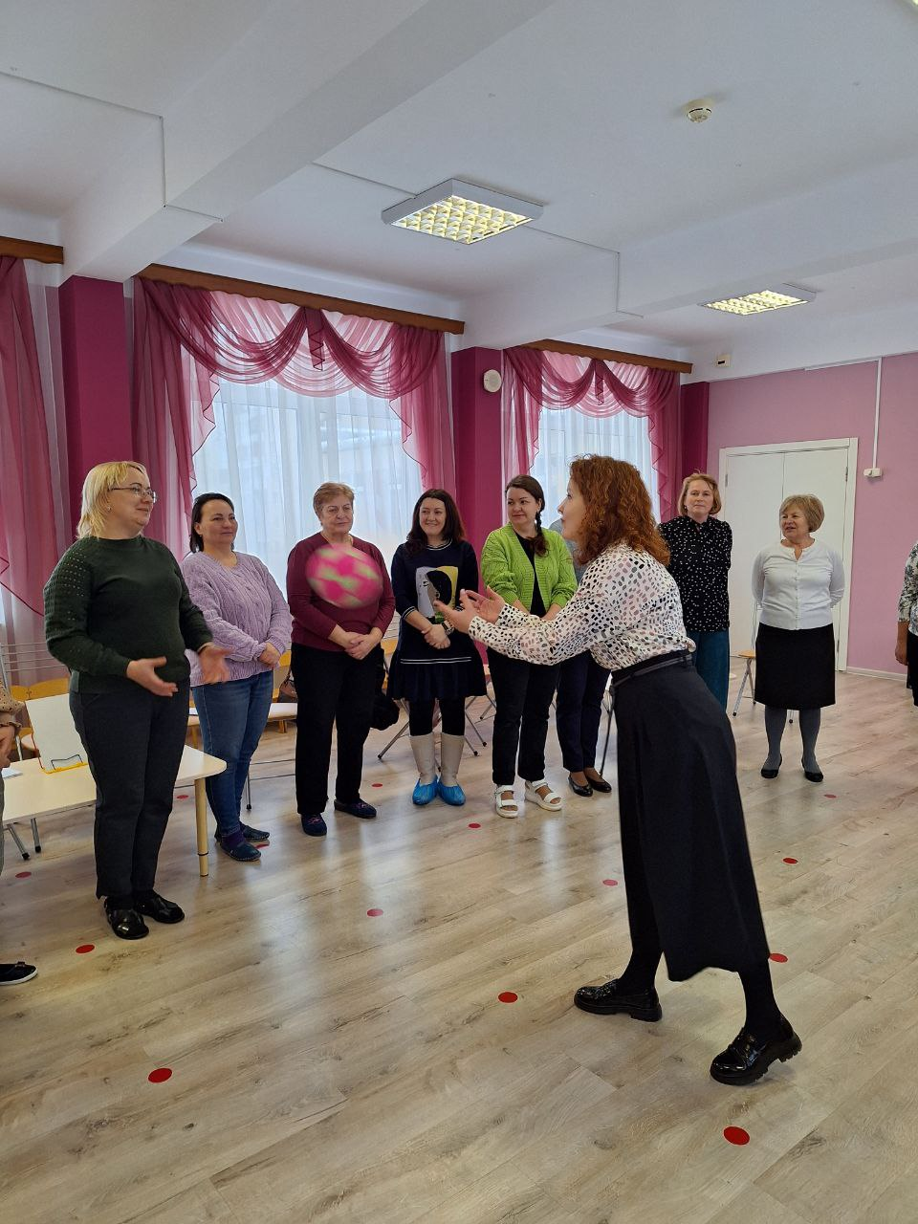
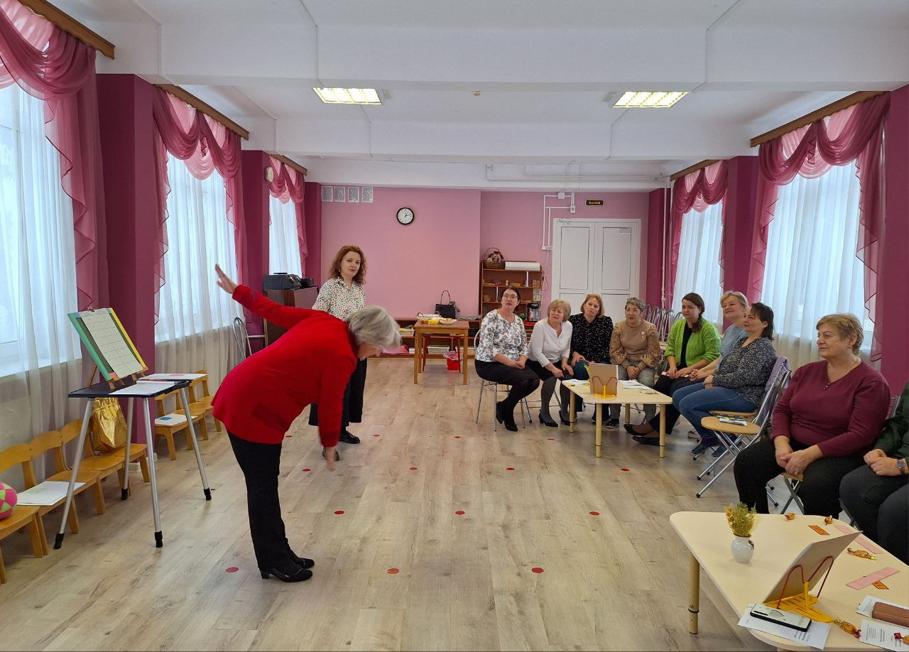
Государственного бюджетного дошкольного образовательного учреждения детского сада № 44 комбинированного вида Фрунзенского района Санкт- Петербурга
"Деловая игра "Компетенции современного педагога в контексте внедрения ФОП ДО" для старших воспитателей и воспитателей
Старший воспитатель: Гармаш Надежда Вячеславовна

Slide 13
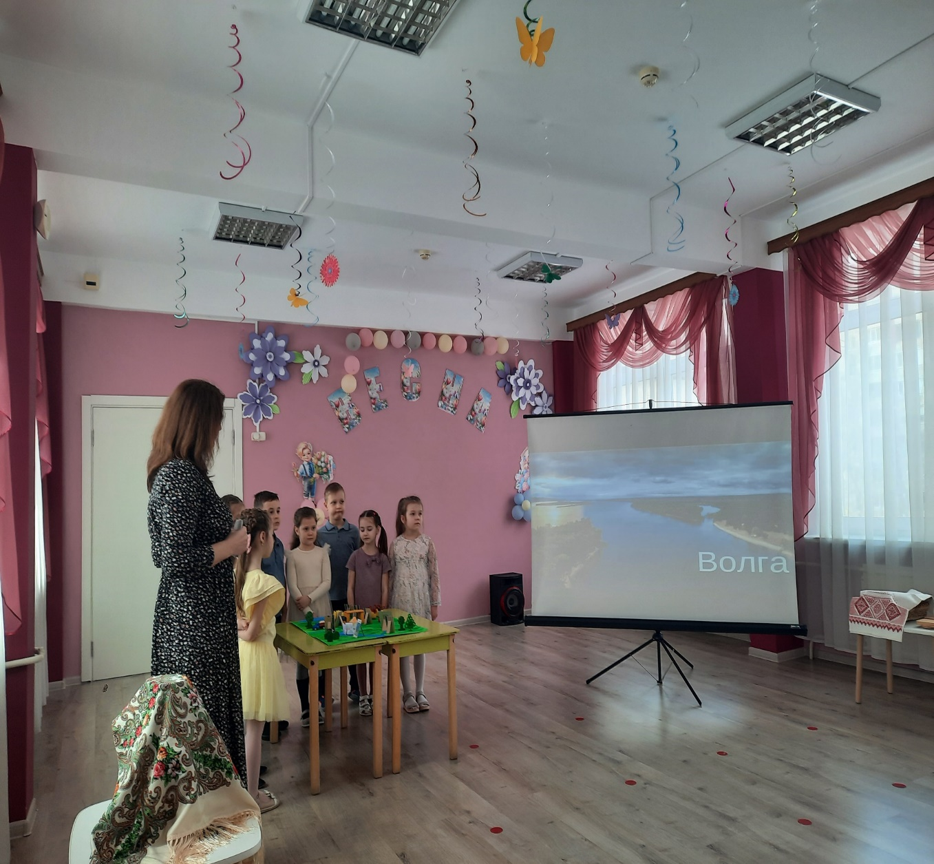
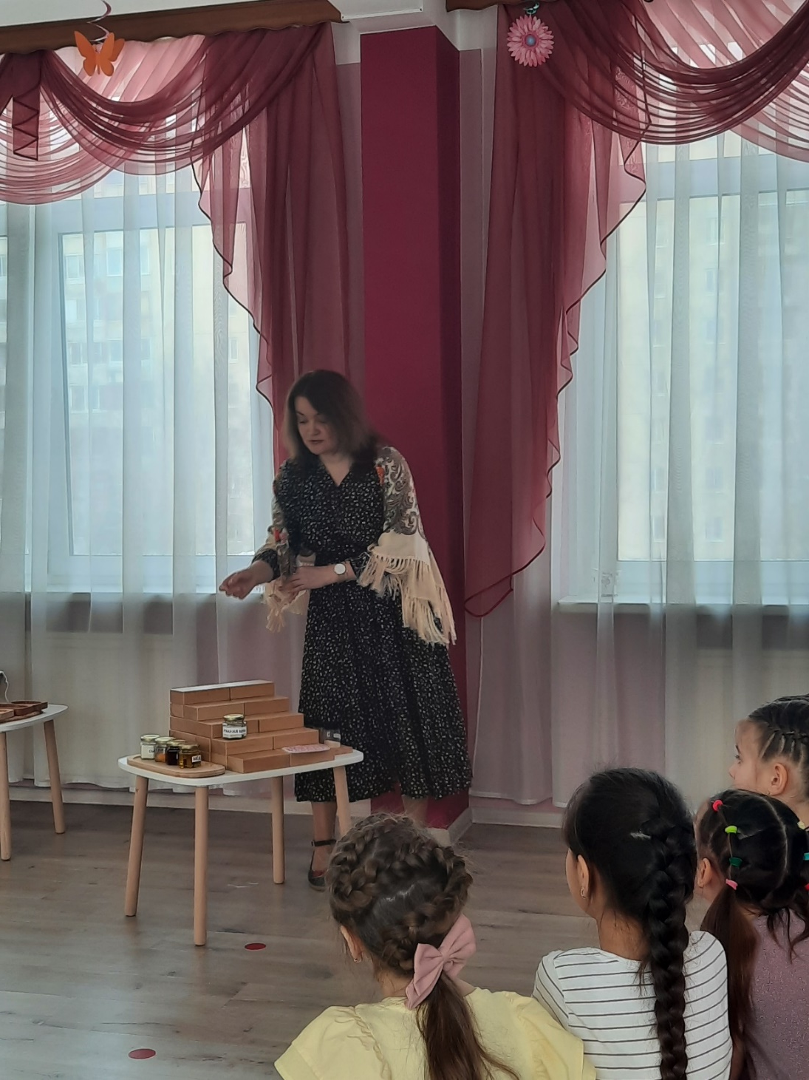
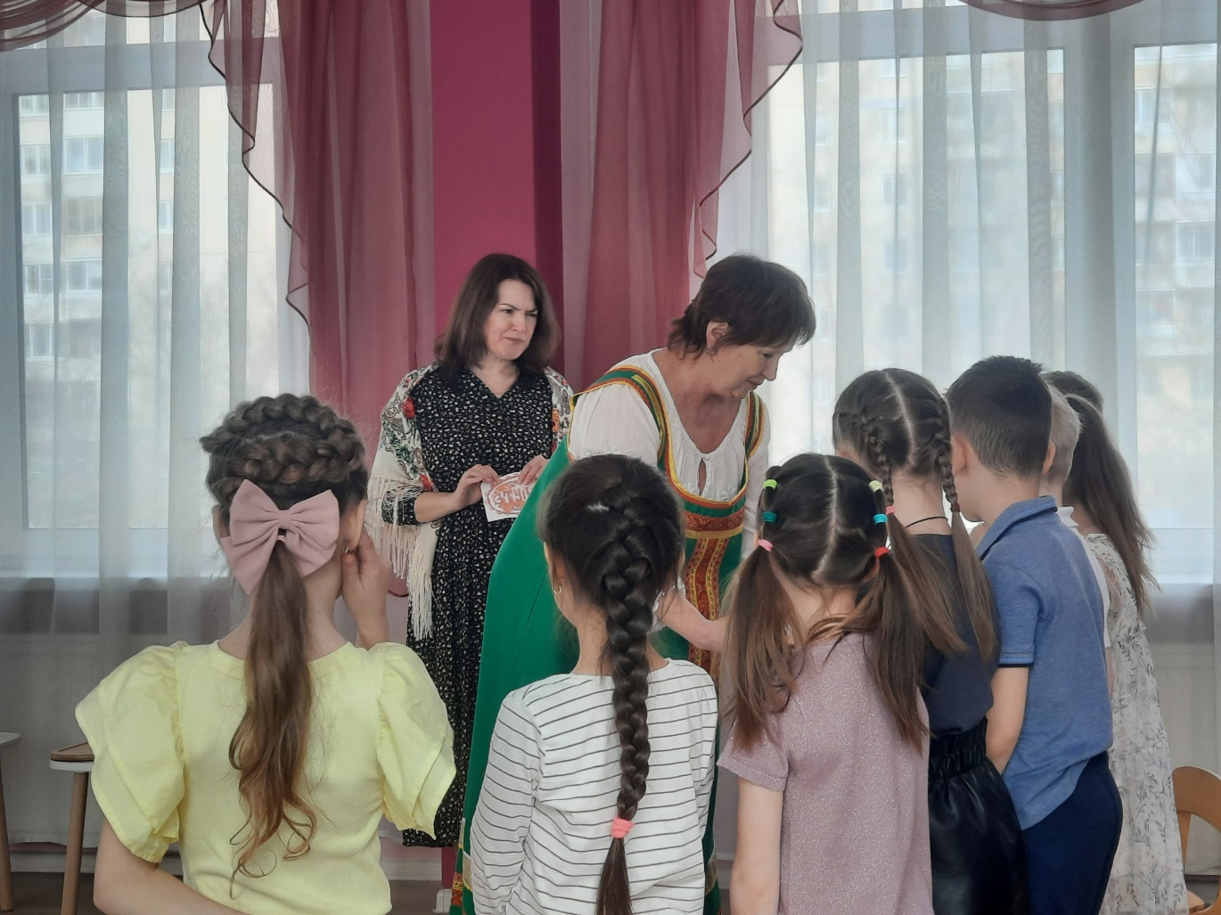
Презентация опыта работы для старших воспитателей и воспитателей "Сказание о прянике" с детьми подготовительной группы
Педагог: Деревенских Татьяна Александровна

Slide 14
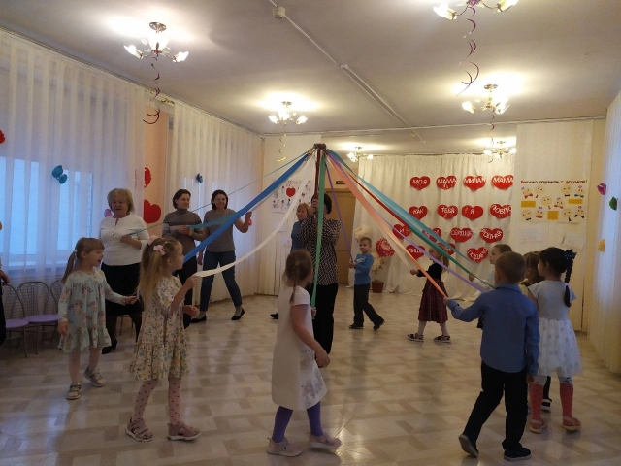
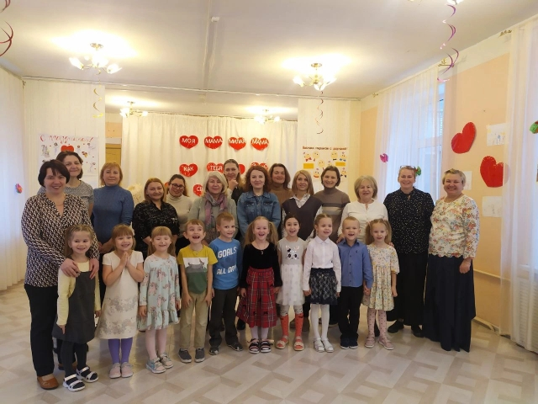
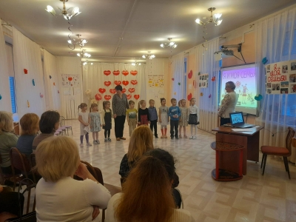
Государственного бюджетного дошкольного образовательного учреждения детского сада № 43 комбинированного вида Фрунзенского района Санкт- Петербурга
Интегрированное занятие «Семейный альбом» Старшая группа
Педагоги: Корягина Анна Леонидовна, Григорьева Юлия Леонидовна

Slide 15
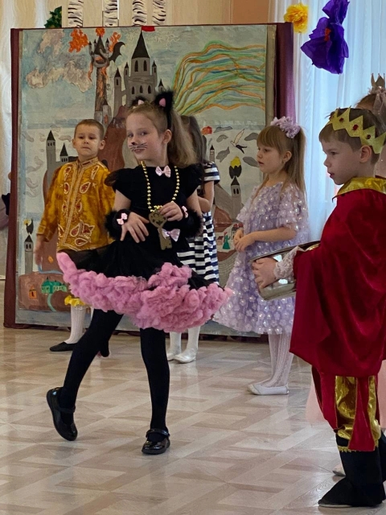
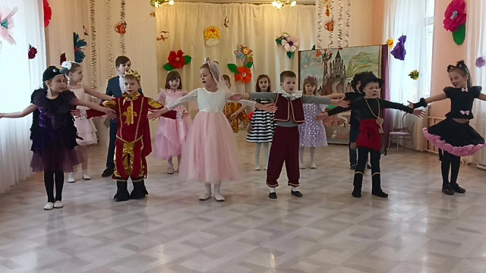
Мюзикл «Кот в сапогах»
Педагоги: Сырчикова Марина Гурьевна, Лопатина Наталья Александровна
музыкальный руководитель: Самигулина Альфия Марсовна

